Slide 1
Тема:Перелом диафиза бедра.
ФГБОУ ВО Красноярский государственный медицинский университет им. проф. В.Ф.Войно-Ясенецкого Минздрава России
Выполнил: ординатор кафедры кафедры травматологии, ортопедии и нейрохирургии с курсом ПО Полуянов Артем Олегович.
Красноярск 2017

Slide 2
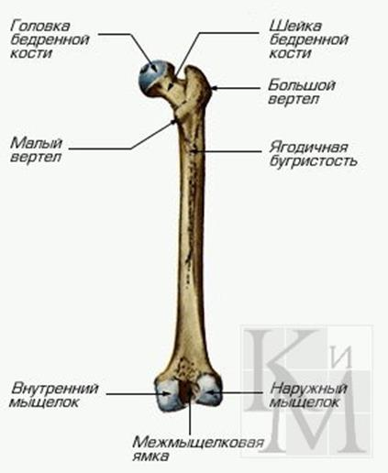
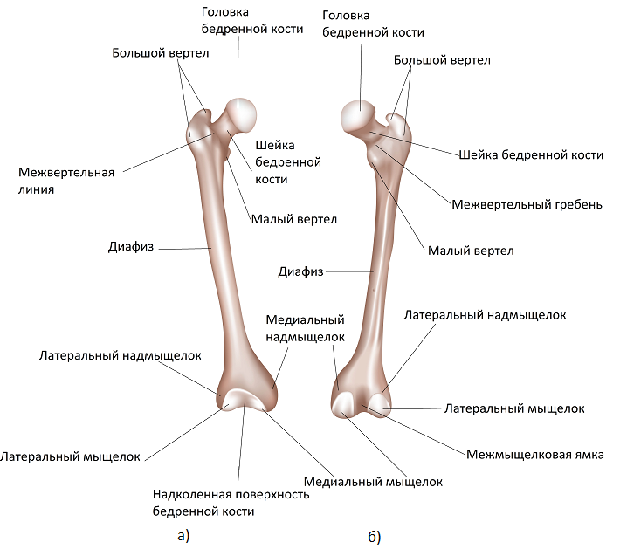

Slide 3
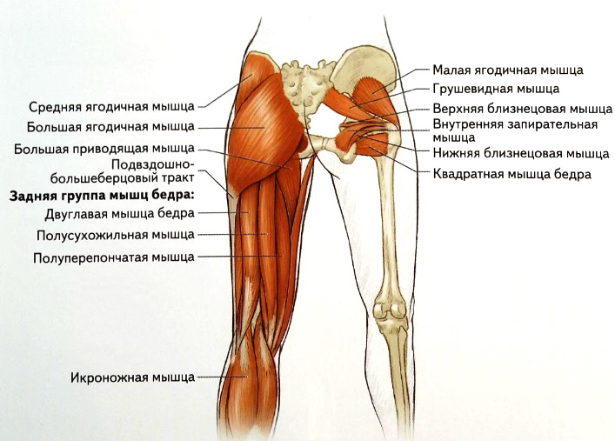

Slide 4
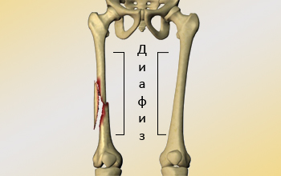
Переломы диафиза происходят в результате прямой (ушиб, сдавление) или непрямой (перегиб, скручивание) травмы. Различают подвертельные переломы, в верхней, средней и нижней третях бедра и надмыщелковые переломы. Плоскость перелома может быть поперечной, косой и винтообразной. В ряде случаев образуется один или несколько разнокалиберных осколков.

Slide 5
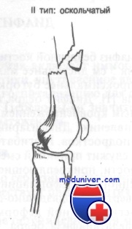
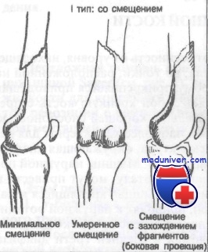
Переломы диафиза бедра классифицируют по трем типам:
I тип: спиральные или поперечные переломы диафиза без смещения или с поперечным или угловым смещением
II тип: оскольчатые переломы диафиза бедренной кости
III тип: открытые переломы диафиза бедренной кости.

Slide 6
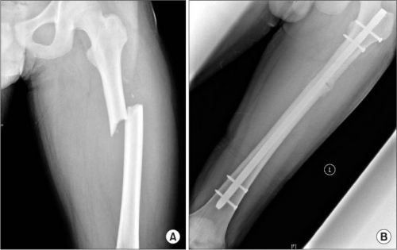
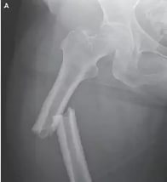
Наблюдаются также двойные переломы, когда на протяжении диафиза бедра вследствие травмы по всей толщине кости отделяется отломок. Смещение отломков на различных уровнях диафиза бедра вследствие сокращения соответствующих групп мышц носит постоянный характер

Slide 7
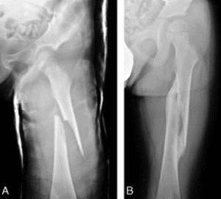
В зависимости от уровня различают переломы верхней, средней и нижней трети.Клиническая картина характеризуется относительными и абсолютными признаками перелома. В зависимости от уровня перелома за счет действия мышц наблюдаются различные смещения костных отломков.

Slide 8
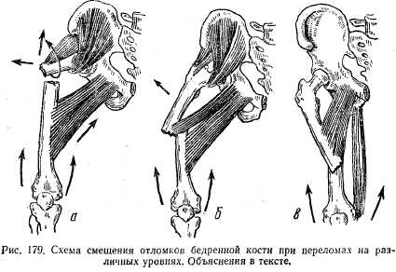
При переломах верхней трети бедра центральный костный отломок смещается кпереди и кнаружи, периферический – вверх, внутрь и назад (деформация формы галифе; рис. 22, а). При переломах в средней трети смещение идет по такому же типу, но менее выражено (рис. 22, б). При переломе в нижней трети центральный отломок смещается кнутри, а периферический – кзади (рис. 22, в). Знание характера смещения костных отломков необходимо для соответствующей коррекции при лечении перелома. При всех переломах бедренной кости требуются рентгенограммы в двух проекциях.

Slide 9
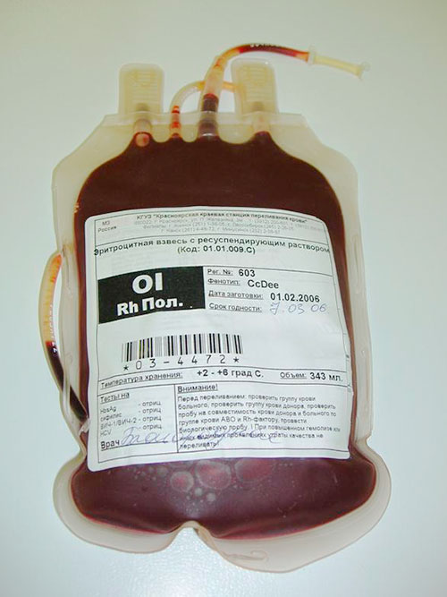
Клиническая картина
Переломы бедренной кости, даже закрытые, сопровождаются обширным повреждением мягких тканей, а значит, и значительным болевым синдромом и кровопотерей (1000-1200 мл). Эти факторы обусловливают частое развитие болевого шока, а если такого нет, то подобных больных следует считать шокоопасными и проводить им противошоковую терапию с адекватным восполнением кровопотери, особенно при оперативном лечении.

Slide 10
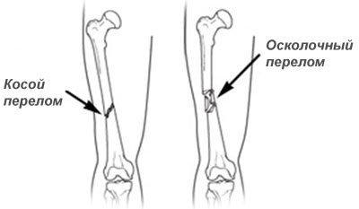
Клинические признаки: - пассивное положение нижней конечности в наружной ротации дистального фрагмента, - укорочение бедра, по сравнению со здоровой конечностью (до 8-10 см), - мягкие ткани на уровне перелома напряжены из-за большого кровоизлияния, - вследствие укорочения конечности, появляются складки кожи над надколенником, - понижается тонус мышц, - выражена подвижность отломков. Необходимо обязательно проверить пульсацию артерий и чувствительность кожи на стопе.

Slide 11
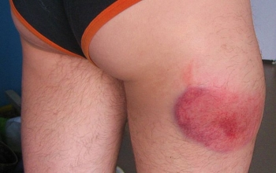
Симптомы и распознавание. У пострадавших при малейшем движении или сотрясении конечности появляется резкая боль на уровне перелома. В связи с гематомой и деформацией в области перелома определяется припухлость. Движения невозможны из-за болей. Нога ниже уровня перелома повернута кнаружи: наружная часть стопы прилегает к постели. При ощупывании на месте перелома определяется болезненность; нередко под кожей удается прощупать конец отломка. Бедро укорочено за счет смещения по длине, боковых смещений и искривлений. В большинстве случаев укорочение бывает в пределах 4-6 см, но иногда достигает 10-12 см. При поворачивании или перемещении конечности на уровне перелома определяется ненормальная подвижность. Для уточнения диагноза добиваться хруста отломков не следует, так как при этом вокруг перелома травмируются мягкие ткани.

Slide 12
В настоящее время преимущественным методом лечения является оперативный метод.
Скелетное вытяжение применяется только на период предоперационного обследования для подготовки к операции, чтобы на операционном столе не возникало необходимости применения излишних усилий при репозиции отломков для растяжения длительно контрагированных мышц.
Скелетное вытяжение может применяться и как самостоятельный метод лечения – при наличии противопоказаний для оперативного лечения. В этом случае необходимо применять весь комплекс вправляющих тяг для достижения сопоставления отломков.

Slide 13
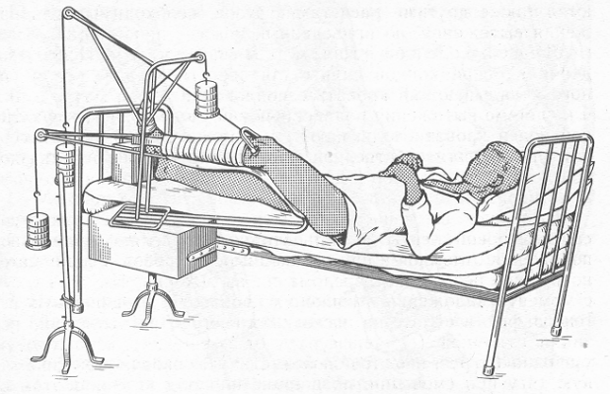
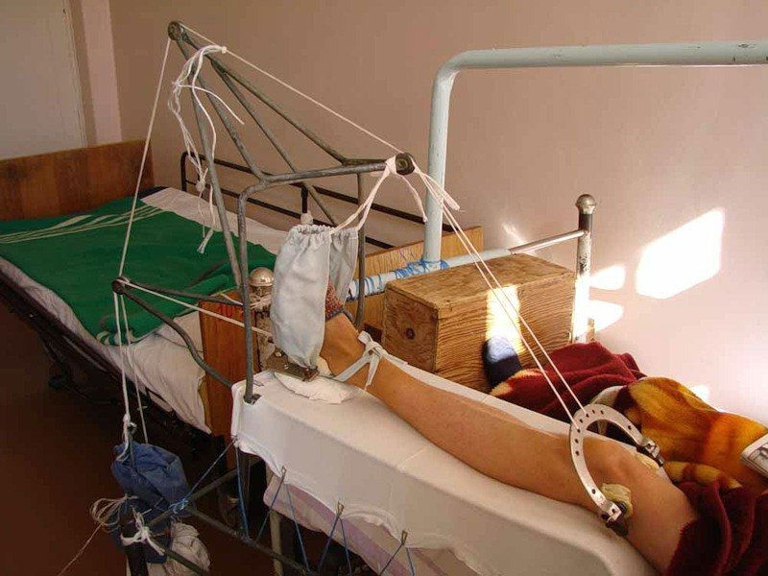
Спица для наложения скелетного вытяжения при переломе бедра проводится:
) в нижней 1/3 бедра на 1 см выше внутреннего надмыщелка бедренной кости изнутри кнаружи во фронтальной плоскости,

Slide 14
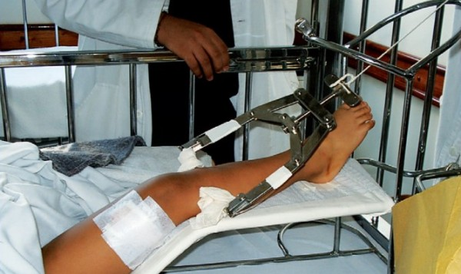
б) или через зону основания бугристости большеберцовой кости снаружи на 2 см кзади от переднего контура бугристости большеберцовой кости.

Slide 15
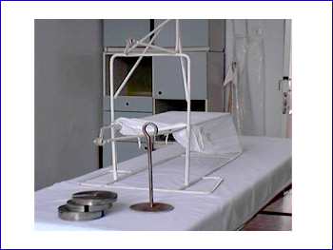
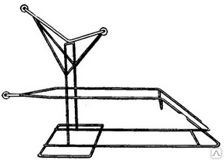
Конечность укладывают на шину Белера, помещенную на отводной доске. Накладывают скелетное вытяжение с грузом 7-10 кг.

Slide 16
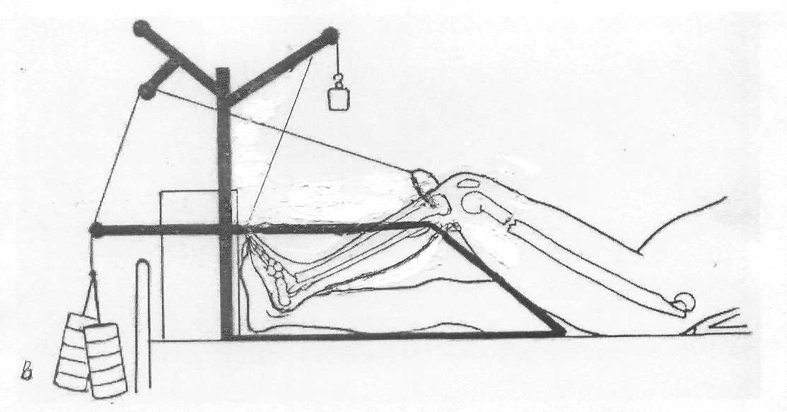
Скелетное вытяжение при переломе бедра в нижней 1/3
а ) периферический отломок развернут кзади
б) необходимо распустить шиновку под голенью и опустить стопу вплоть до касания пяткой постели. При этом дистальный отломок занимает соосное положение

Slide 17
Спасибо за внимание

